Slide 1
ГБОУ «Школа №1505»
Антиреклама энергетиков
Работу выполнила:
Оруджова Айсель
Ученица 10 «В»класса
Научный руководитель
Куприянова М.И
Москва, 2019-2020

Slide 2
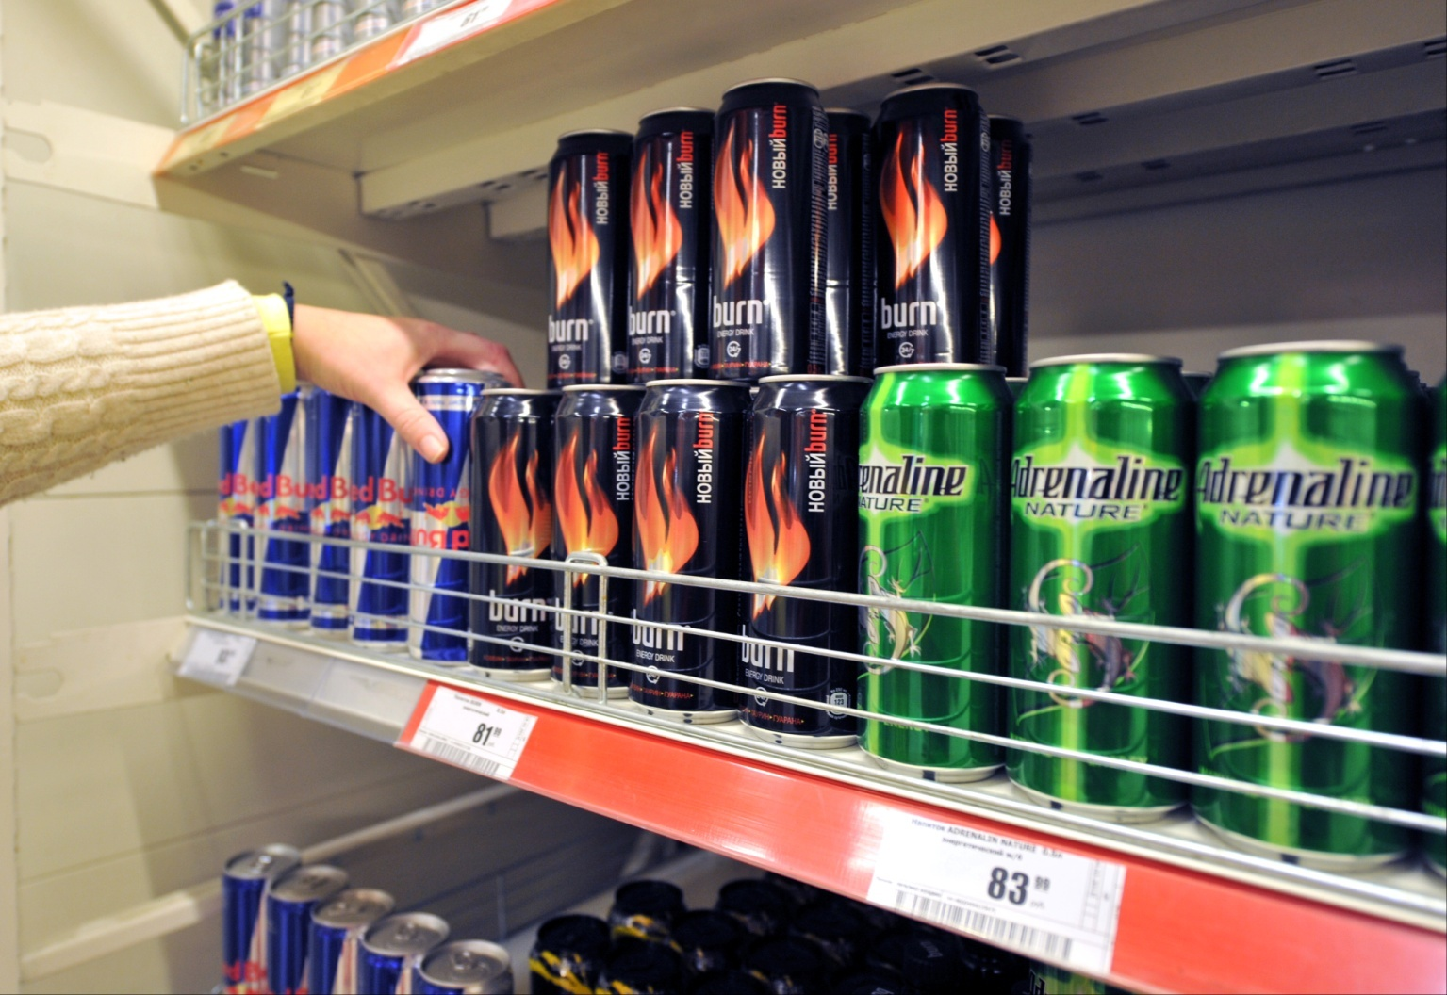
Актуальность:
Знаем ли мы, чего может стоить нам эта бодрость ?

Slide 3
Цель работы: Исследование воздействия энергетических напитков на организм человека
Задачи:
Выбор темы
Изучить рынок производителей
Изучить состав энергетических напитков
Изучить свойства ингредиентов
Поиск сведений об ингредиентах
Изучить действие напитка на организм
Разработка эксперимента
Проведение эксперимента
Выводы
Опрос

Slide 4
Проблемы, на решение которых направлено исследование:
Непонимание людей о возможных побочных действиях энергетических напитков
Не все производители добросовестно указывают состав

Slide 5
Гипотеза:
Энергетические напитки имеют отрицательные побочные действия
Объект и предмет исследования:
Объект- возрастные группы людей
Предмет- энергетики

Slide 6
Методы исследования:
Изучение и анализ литературы
Наблюдение
Сравнение
Измерение
Эксперимент
Опрос

Slide 7
Содержание исследования
Введение................................................................................................3
Глава 1.
1.1. Что такое энергетик?......................................................................5
1.2. История происхождения напитка.................................................6
1.3. Что входит в состав энергетического напитка?........................... 7
1.4. Влияние энергетического напитка на организм........................15
Глава 2.
2.1. Эксперимент: функциональные пробы "до" и "после" приема энергетического напитка....................................................................18
2.2. Анкетирование.............................................................................19
Глава 3.
3.1. Результаты эксперимента............................................................22
3.2. Анализ результатов анкетирования............................................22 Выводы.................................................................................................22
Список литературы..............................................................................24

Slide 8
Что такое энергетические напитки
Энергетические напитки — напитки, в которых делается акцент на их способность стимулировать центральную нервную систему человека. Это продукт, для производства которого используются различные стимуляторы, а также вспомогательные ингредиенты. К слову сказать, энергетические напитки содержат и витамины, однако полезными их сей факт не делает.

Slide 9
История происхождения напитка
Самый первый энергетический напиток был выпущен в Японии в 1962 году
В магазинах Европы энергетики впервые появились в 1984 году, когда австрийский предприниматель Дитрих Матешиц, побывав в Азии, решил открыть их промышленное производство.
Производством энергетиков теперь занимаются не только профильные предприятия, такие как Red Bull, но и лидеры безалкогольной индустрии – Pepsi и Coca-Cola.

Slide 10
Состав энергетического напитка
По сути состав у всех энергетических напитков один и тот же. Энергетический напиток состоит из таких ингредиентов как:
вода
сахара
кофеин
таурин
Ароматизаторы (экстракт женьшеня,L-карнитин)
витамины группы В(В3,В5,В6,В12)
консерванты
красители

Slide 11
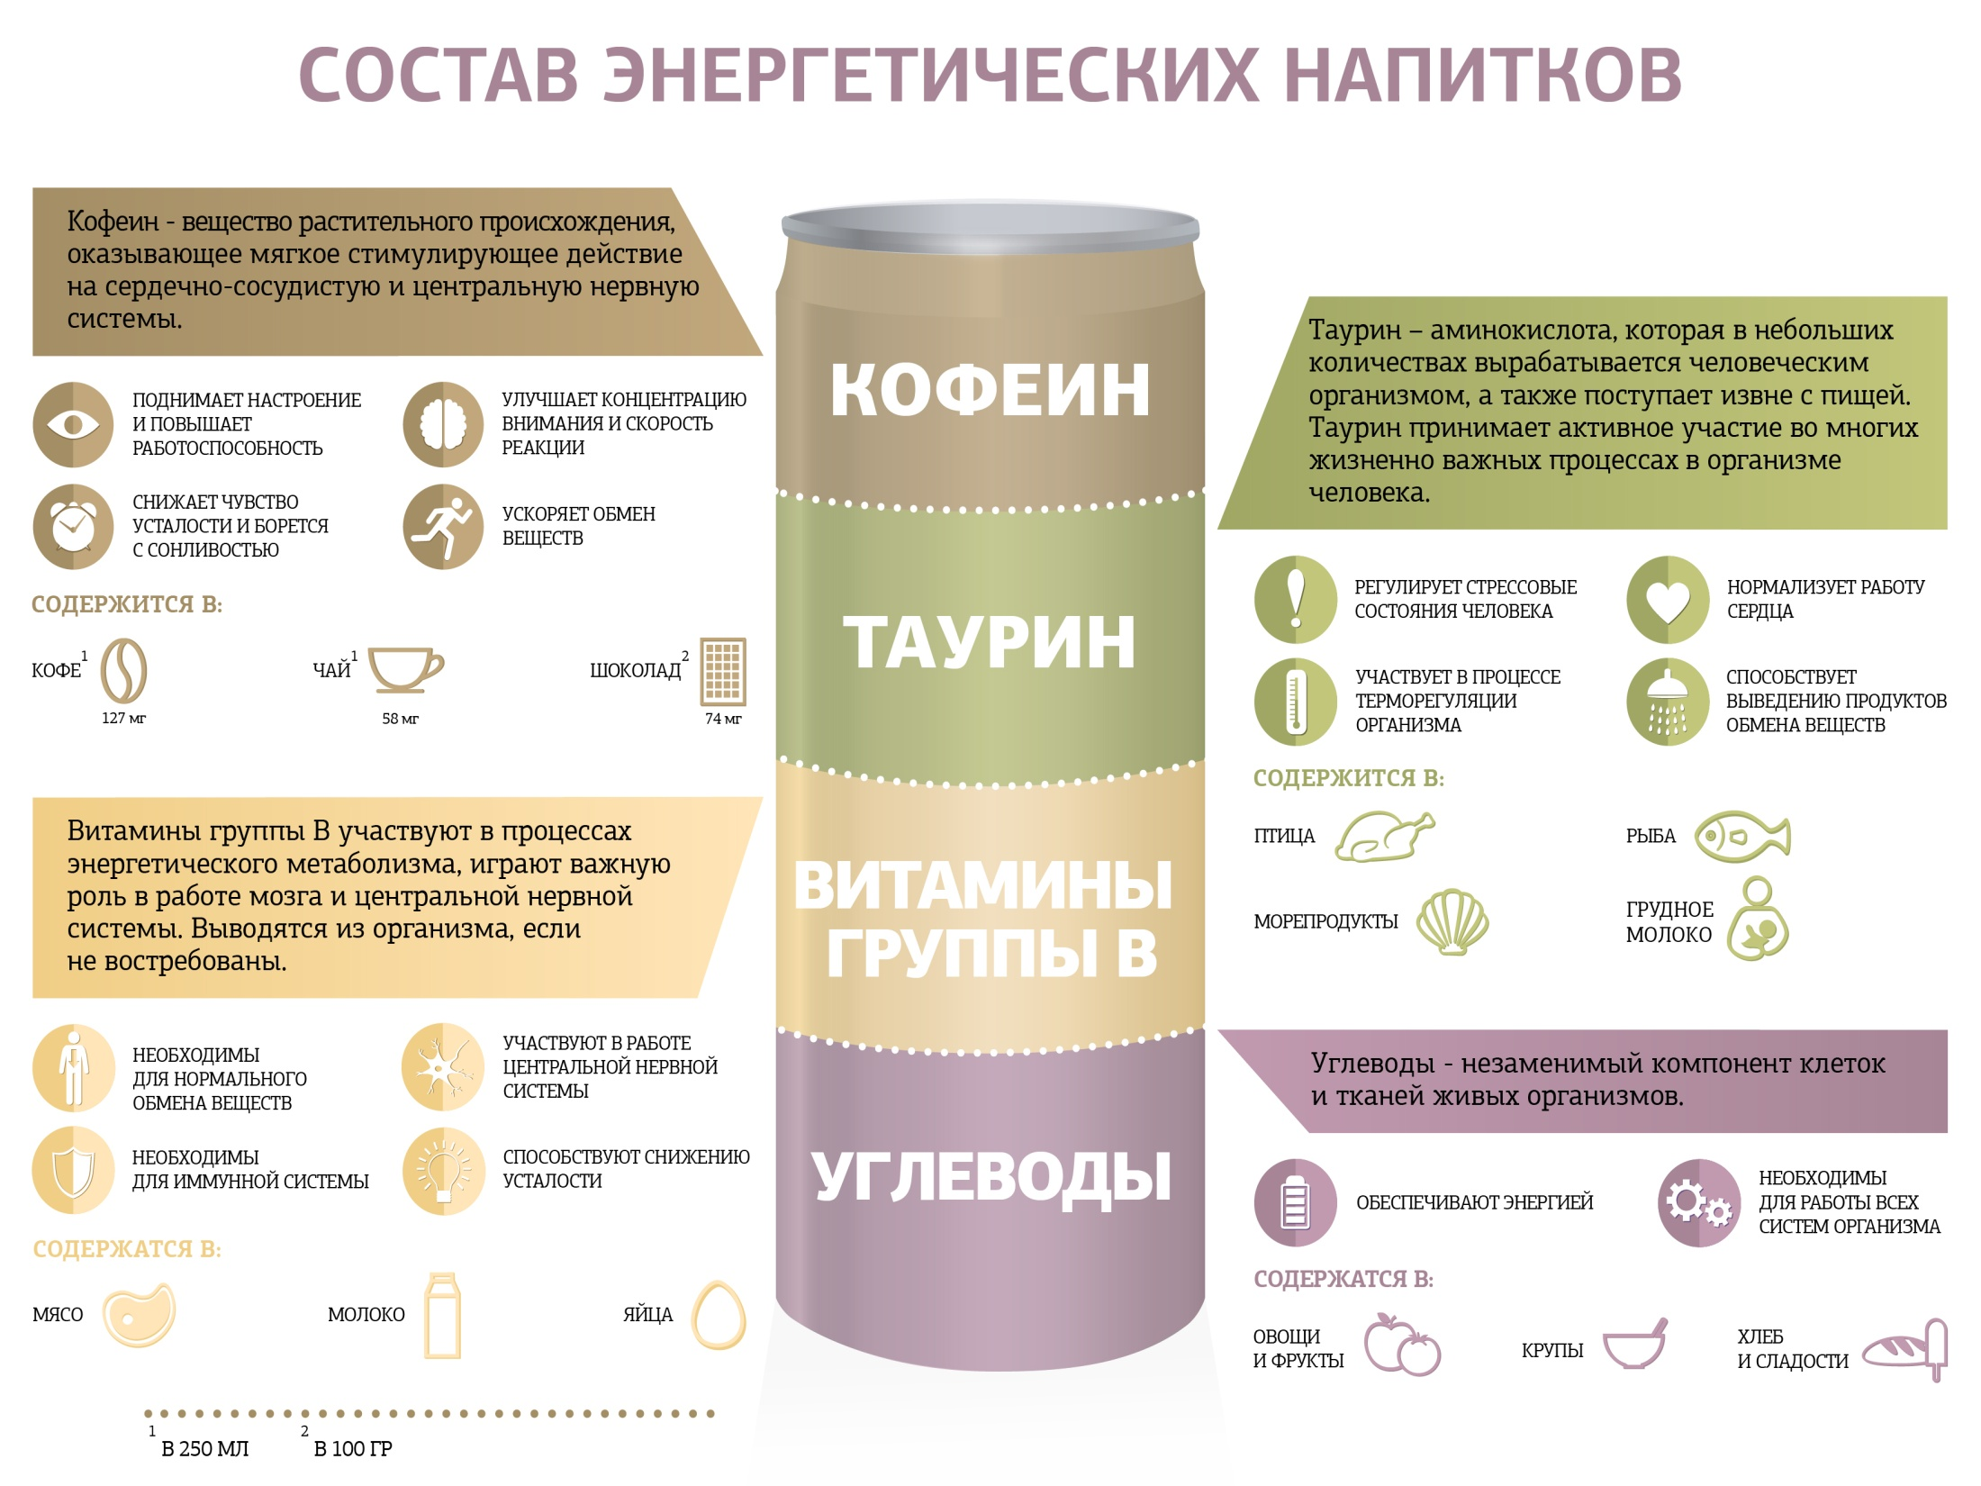

Slide 12
Вред энергетических напитков
Вред энергетических напитков заключается в том, что как таковой энергии они не дают, они только способствуют высвобождению жизненной энергии человека, с которой он пришёл в этот мир. В данном случае высвобождение равно растрате. Проще говоря, употребляя энергетики, мы растрачиваем свою жизненную энергию, которую потом будет крайне сложно восстановить.

Slide 13
Наиболее незащищенная часть общества от последствий действия энергетических напитков - молодежь. Конечно, впервые употребив энергетик, подростки впадают в эйфорию от мнимой способности сворачивать горы, однако эффект этот очень скоротечный, а на смену ему придут подавленность, истощённое и разбитое состояние.

Slide 14
Производители энергетических напитков сознательно подвергают серьезному риску здоровье людей. В России они продаются везде, даже ребенок может купить "напиток бодрости", при этом производители не считают своим долгом предупреждать покупателей о потенциальной опасности своей продукции. Между тем, в таких странах, как Франция, Дания и Норвегия, энергетические напитки разрешены к продаже только в аптеках.

Slide 15
При длительном употреблении напитка возникают и развиваются различные недуги
Нарушении функционирования центральной нервной системы:
Развитии заболеваний желудочно-кишечного тракта, в том числе и онкологии
Возникновение сахарного диабета
Проявление психических расстройств
Развитие артериальной гипертонии и тахикардии
Нарушение сна, бессонница

Slide 16
Эксперимент
Для проверки своих предположений и полученной информации мы решили провести собственное исследование.
В ходе него мы исследовали изменение пульса (ЧСС) и артериального давления у группы добровольцев. Их было 8 человек (14-16 лет).
Методика проведения опыта:
1) Предварительно измеряли пульс и давление
2) Затем предлагали выпить 0.335 мл энергетика «Red bull»
3) Пауза 25-30 мин. (время начала ожидаемого воздействия)
4) Вторичное измерение параметров

Slide 17
функциональные пробы до и после приема энергетического напитка
до | после (через 25-30 мин)
кровяное давление-105/79 пульс-92 | кровяное давление-119/83 пульс-97
кровяное давление-101/70 пульс-77 | кровяное давление-123/74 пульс-81
кровяное давление-119/79 пульс-85 | кровяное давление-131/85 пульс-89
кровяное давление- 106/75 пульс-104 | кровяное давление-134/79 пульс-112
кровяное давление-120/81 пульс-8 0 | кровяное давление-130/104 пульс-100
кровяное давление-110/78 пульс-77 Кровяное давление-127/90 Пульс-91 Кровяное давление-113/85 Пульс-99 | кровяное давление-117/83 пульс-80 Кровяное давление-137/94 Пульс-97 Кровяное давление-118/87 Пульс-103

Slide 18
Анкетирование
Употребляете ли вы энергетические напитки?
Как часто вы пьете энергетики?
С какой целью вы их пьете ?
Известен ли вам состав напитка?
Опишите ваши ощущения после употребления напитка.

Slide 19
Употребляете ли вы энергетические напитки?

Slide 20
Как часто вы пьете энергетики?

Slide 21
С какой целью вы их пьете?

Slide 22
Известен ли вам состав напитка?

Slide 23
Опишите ваши ощущения после употребления напитка?

Slide 24
Результаты эксперимента
Исследование показало, что энергетические напитки повышают артериальное давление и пульс.
Бодрое состояние достигается употреблением избыточного количества кофеина и углеводов.
Можно предположить, что вредное воздействие увеличивается при употреблении напитка вместе с алкоголем. Алкоголь и кофеин считаются антиподами, и шок организма, одновременно получающего оба вещества, может быть разрушительным. Этому способствует и отсутствие понимания и интереса к составу напитка.
Исходя из наблюдений за испытуемыми, я сделала вывод о кратковременности воздействия энергетика (40-60 мин). А потом возникает желание выпить его еще раз. Количество углеводов провоцирует жажду.

Slide 25
Анализ результатов анкетирования
Три четверти опрошенных употребляют энергетики.
Энергетики явно активизируют работу организма. Но большинство предпочитает употреблять их из-за приятного вкуса.
К сожалению, большинство потребителей не интересуются составом напитка. Это безответственно!
Те, кому нравится вкус напитка, скорее всего, не обращают внимание на эффект от него.
Большинство опрошенных употребляют энергетические напитки, не зная состав напитка.

Slide 26
Выводы
Из результатов моего проекта очевидно, что потребление энергетиков вредно.
Необходимо объяснять людям, что прежде, чем употреблять продукт, надо изучить его состав.
Вы должны понимать, что чудодействие, которое обещает реклама, на самом деле, нет. Наоборот, энергетик выжимает все силы организма. Когда действие напитка заканчивается, организм требует новой стимуляции. Таким образом развивается зависимость. Не стоит портить свое здоровье, найдите более эффективные и полезные способы для повышения энергии!

Slide 27
Источники
Вред энергетических напитков- https://www.oum.ru/literature/zdorovje/vred-energeticheskikh-napitkov/
Влияние напитка на организм - https://toitumine.ee/ru/kak-pravilno-pitatsya/rekomendatsii-v-oblasti-pitaniya-i-piramida-pitaniya/sladkie-i-solenye-zakuski/energeticheskie-napitki/vliyanie-energeticheskih-napitkov-na-zdorove
Влияние энергетического напитка на организм- https://bestlavka.ru/vliyanie-ehnergetikov-na-organizm-cheloveka/
Энергетические напитки. Плюсы и минусы - https://vseonauke.com/1009292806612061037/energetiki-i-ih-vliyanie-na-cheloveka-plyusy-i-minusy/
История происхождения напитка- http://alcopedia.ru/energy-drinks/history/
Можно ли пить энергетические напитки? Плюсы и минусы- https://fb.ru/article/396115/mojno-li-pit-energetiki-plyusyi-i-minusyi-upotrebleniya-energeticheskih-napitkov
Что такое кофеин? https://russiaherb.com/caffeine/
Витамины группы В в напитке- https://yandex.ru/turbo?text=https%3A%2F%2Fedaplus.info%2Fvitamins%2Fvitamin-b.html
В чем опасность энергетических напитков? http://spbmy.ru/2012/09/400383
Сахар и энергетические напитки- http://www.teamlife.ru/2016/11/03/10-faktov-o-vrede-sakhara/
https://woman.rambler.ru/cooking/38702407-v-odnoy-banke-energetika-obnaruzhili-20-chaynyh-lozhek-sahara/?updated

Slide 28


